Slide 1
Trawell
Eine App zum Reisen durch Europa
Projekt Geoinformatik SS2017
Prof. Dr. Thomas Brinkhoff
Bearbeitet von: Lennard Gabriel, Lisa Haltermann,
Maximilian Herbers, Nils Kirsch, David Post

Slide 2

Gliederung
Projekt Geoinformatik 2017
Ziel und Lastenheft
Ergebnis
Demonstration der App
Umsetzung
Architekturschema
Datengrundlage
Datenspeicherung
Routenfindung
Ausblick

Slide 3
Projekt Geoinformatik 2017
Themenbereich: Digitale Lösungen für Mobilität
Anregung:
Förderung digitaler, datenbasierter Innovationen und Ideen für die Mobilität 4.0 durch das BMVI
„Mit dem mFUND unterstützt das BMVI die Entwicklung digitaler Geschäftsideen, die auf Mobilitäts-, Geo- und Wetterdaten basieren. Dazu zählen z.B. neue Navigationsdienste, innovative Sharing-Plattformen, intelligente Reiseplaner oder hochpräzise Wetter-Apps.“
Entwicklung einer Android-Applikation im Zusammenhang mit Bahnreisen innerhalb Europas

Slide 4
Ziel und Lastenheft
Planung einer Reise durch europäische Städte auf Grundlage eines internationalen Bahn-Tickets, des Interrail-Passes
Zielgruppe: Reiseinteressierte, Besitzer eines Interrailpasses
Funktionen:
Auswahl zu bereisender Städte in einer Karte
Auswahl einer Unterkunft
Informationen zur aktuellen Wetterlage
Routenplanung mit Zugverbindungen
„Alles-auf-einen-Blick-Anzeige“
Teilen geplanter Routen über soziale Medien
Einfache und intuitive Bedienbarkeit

Slide 5
Demo

Slide 6
Architekturschema
Ausgewählte GTFS Dateien (*.txt) zusammenführen und ins
relationale Modell übertragen
POIs
Wetterdaten
Datenhaltung und Tourspeicherung
Unterkünfte
Dijkstra
Tour teilen
Kartendarstellung
und eigene Features anzeigen

Slide 7
Architekturschema
Ausgewählte GTFS Dateien (*.txt) zusammenführen und ins
relationale Modell übertragen
POIs
Wetterdaten
Datenhaltung und Tourspeicherung
Unterkünfte
Dijkstra
Tour teilen
Kartendarstellung
und eigene Features anzeigen

Slide 8
Architekturschema
Ausgewählte GTFS Dateien (*.txt) zusammenführen und ins
relationale Modell übertragen
POIs
Wetterdaten
Datenhaltung und Tourspeicherung
Unterkünfte
Dijkstra
Tour teilen
Kartendarstellung
und eigene Features anzeigen

Slide 9
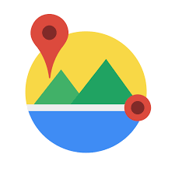
Datengrundlage
Google APIs:
Voraussetzung
API-Key
Teilweise begrenzt
Google Maps
Kartendarstellung zur Selektion von Reisezielen
Google Places Web Service
Ermittlung der Google Places IDs von Unterkünften
Google Places Android
Ermittlung der Unterkunft über die Google Places ID
Name
Adresse
Bewertung
Telefonnummer
Internetadresse

Slide 10

Datengrundlage
OpenWeatherMap:
Voraussetzung
API-Key
Abruf über URL + Location
API respond als JSON
Temperatur
Luftfeuchtigkeit
Icon
GTFS-Feeds:
Unterschiede zwischen den Ländern
Unterschiede in Genauigkeiten
Feed eher Regional und nach Betreiber/Unternehmen gegliedert
Gute Bibliotheken und Tools, allerdings nicht für eine Verknüpfung von Feeds gedacht, sondern der Analyse eines einzelnen Feeds

Slide 11
Datenspeicherung
Bibliothek Sugar ORM
Grundlage: SQLite Datenbank
Keine SQL Anweisungen nötig
Speicherung einer Tour mit:
Start- und Zielstadt
Start- und Endzeitpunkt
Länge der Tour
Übrigen Städte in separater Tabelle mit Fremdschlüssel auf das Tour-Objekt
Unterkünfte ebenfalls in separater Tabelle mit Verweis auf die jeweilige Stadt

Slide 12
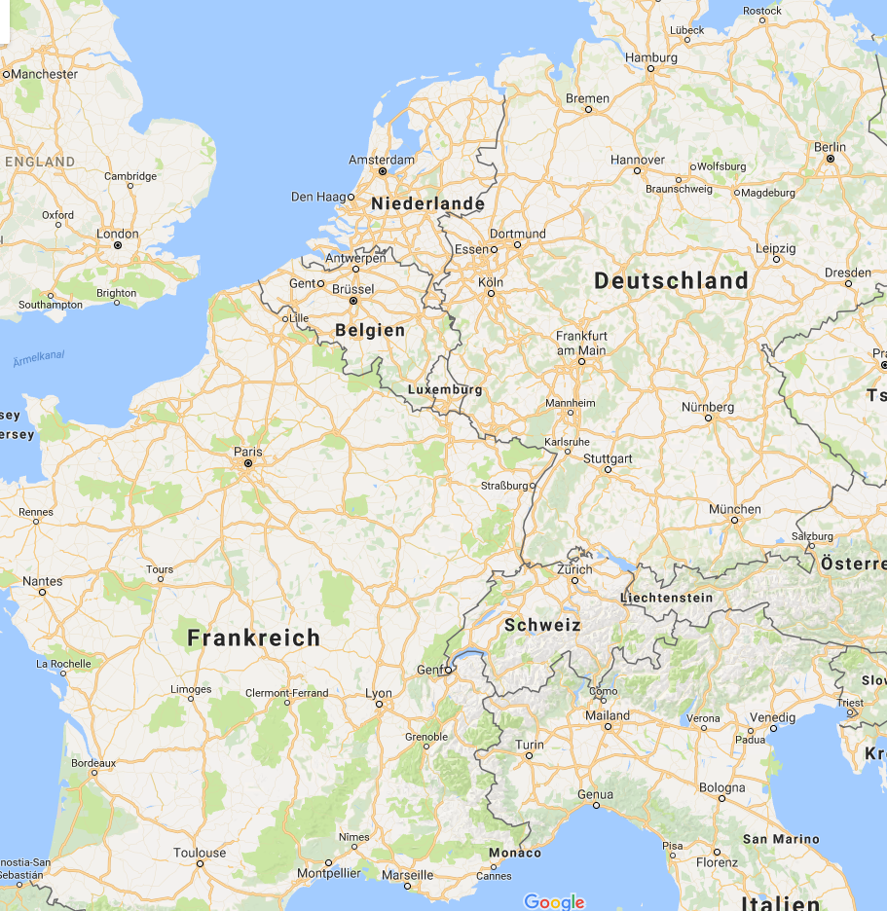
Routenfindung
Graph
Vertex -> Orte z.B. Montpellier oder Frankfurt
Edges (gerichtet) -> Direktverbindungen zw. Orten, z.B. Frankfurt-Straßbourg oder Straßbourg-Frankfurt
Kanten haben Properties
Liste von Zugfahrten (Trips)
Zugnummer, Zugmodell/Geschwindigkeit, Ankunft, Abfahrt
Entfernung
Kosten (Fahrzeit in Minuten)

Slide 13
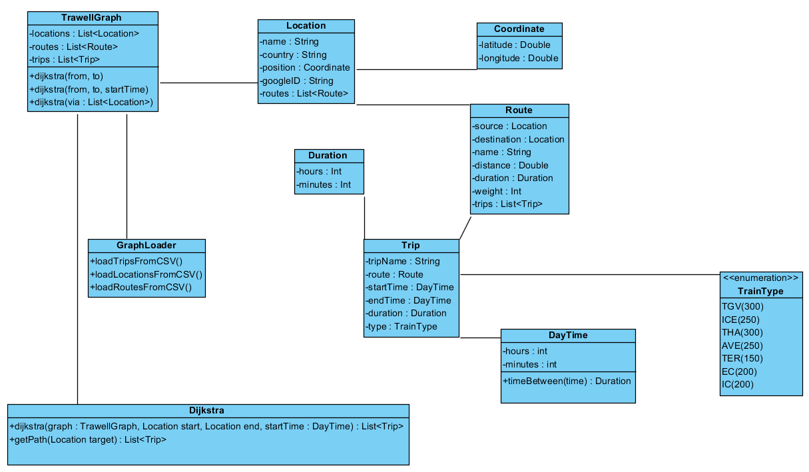
Klassendiagramm (unvollständig)

Slide 14
Routing mit Dijkstra
Dijkstra-Algorithmus der Kürzesten Pfade nach Edgar Dijkstra
Laden von Vertices, Edges und Trips als Attribut der Edges aus CSV-Dateien
Schritt 1: Angabe des Startortes mit einer Startzeit z.B. „8:30“
Schritt 2: Ergänzung (per Zeiger) der Vertices des Graphen mit Informationen zur Ankunftszeit und Trip der zu ihm geführt hat via Dijkstra, dabei direkte Berechnung der Kosten unter Angabe einer Uhrzeit
Schritt 3: Angabe des Zielortes, inverse Routingbildung aufgrund von Zeigern, Ergebnis: Eine Liste von Trips

Slide 15
Ausblick
Aktuell nur Auswahl an europäischen Städten und den Strecken zwischen diesen
Explizite Auswahl von gewünschten Zugstrecken in Bezug auf Abfahrtszeit
Auswahl und speichern von POI`s der jeweiligen Stadt auf einer Karte
Bestellung des Interrail Tickets direkt in der App
Buchungsanfragen an Unterkunftsanbieter direkt in der App

